Slide 1
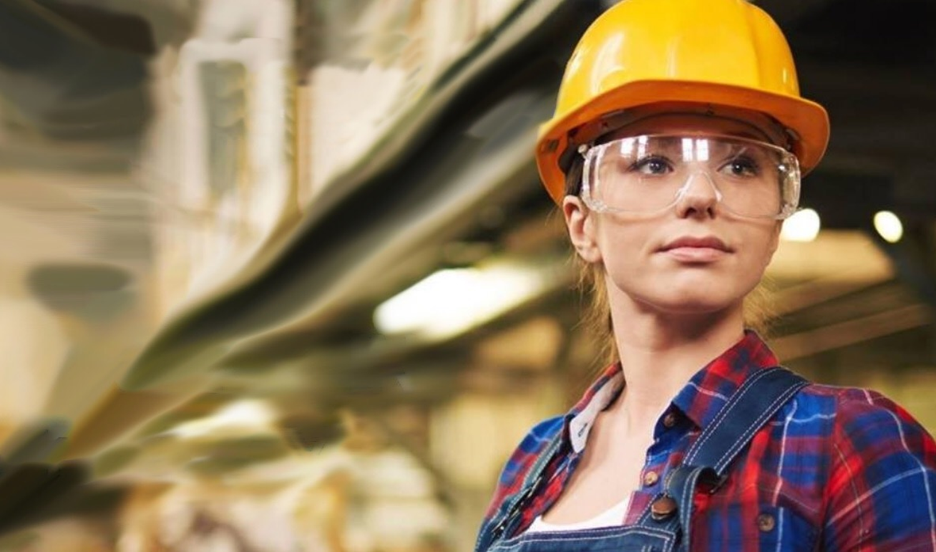
“Proyecto de Ley: Día de la Mujer Petrolera” 2021

Slide 2
AGENDA
¿Que es la SPE? – Sociedad de Ingenieros de Petróleo
D&I- Mujeres en la Energía - Misión y Visión.
Historia de Alejandra Rubbo.
Proyecto de Ley: Día de la Mujer Petrolera.
Fundamentos.
Agradecimientos.

Slide 3

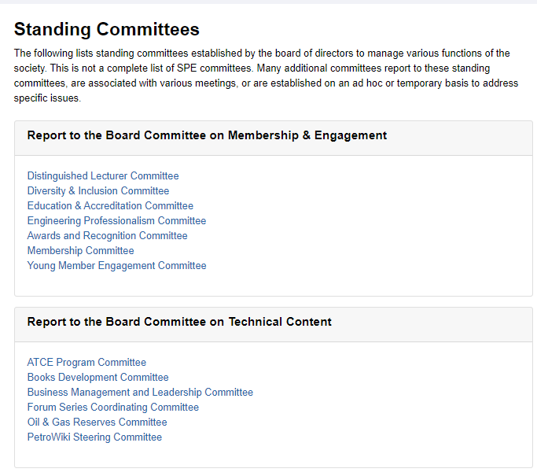
SPE MISION y VISION
SPE es una ong que nuclea a profesionales de la Oil&Gas a escala mundial , provee un ambiente único de networking global.
MISION
Recopilar, difundir e intercambiar conocimientos técnicos sobre la exploración, desarrollo y la producción de recursos de petróleo y gas, y tecnologías relacionadas para el beneficio público; y brindar oportunidades a los profesionales para mejorar su competencia técnica y profesional
VISION
Avanzar en las capacidades de la comunidad de petróleo y gas para satisfacer las demandas de energía del mundo de una manera segura, ambientalmente responsable y sostenible.
https://spe.org/en/diversity

Slide 4

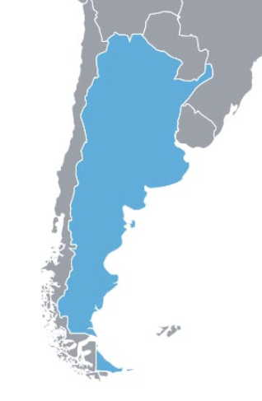


SPE ARGENTINA
Secciones Geográficas
Capítulos Estudiantiles
Jóvenes Profesionales
Profesionales con Experiencia
D&I-Diversidad e Inclusión Patagonia

Slide 5
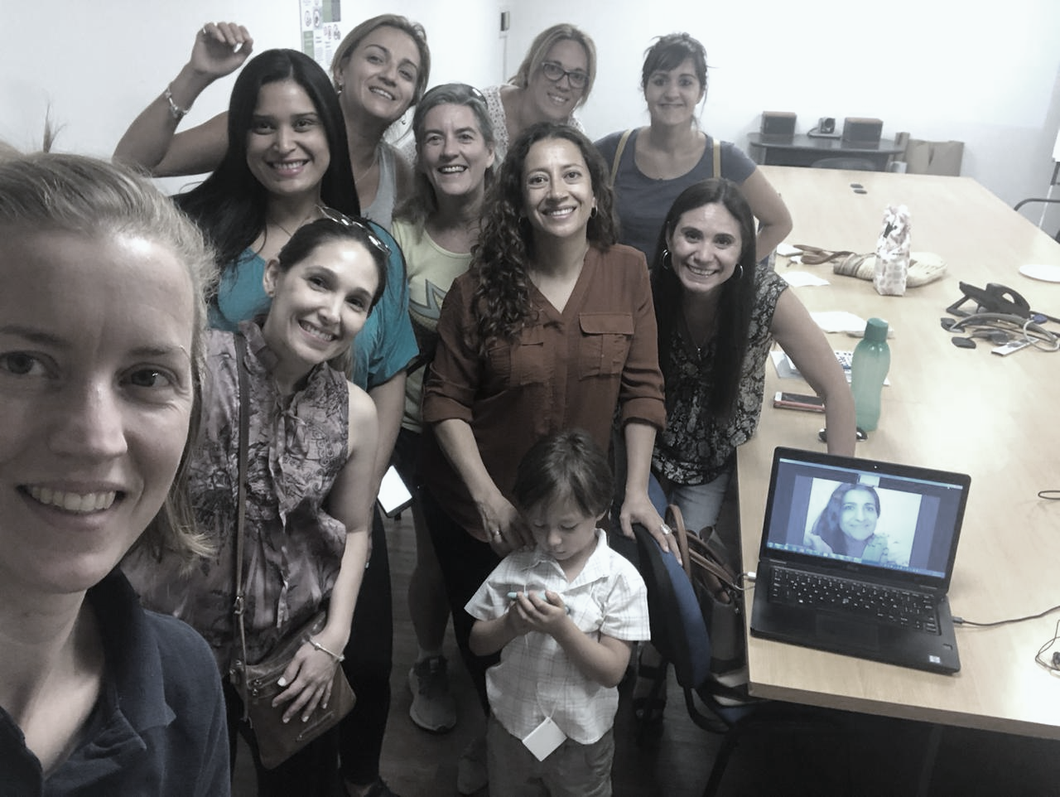
COMITE DIVERSITY & INCLUSION
En D&I Sección Patagonia somos alrededor de 38 miembros que realizamos un trabajo voluntario, Seniors, jóvenes profesionales y estudiantes universitarias.
MISION
Promover diversidad de género en la industria energética.
Proporcionar y apoyar plataformas donde miembros puedan compartir ideas D&I
Colaborar, apoyar y asesorar sobre temas relacionados con la diversidad y la inclusión dentro y fuera de SPE.
Promover la diversidad y la inclusión en ciencia, tecnología, ingeniería y matemáticas (STEM)
VISION
Promover el compromiso de SPE con la diversidad y la inclusión dentro de la comunidad del petróleo y el gas a través de la colaboración y la educación.

Slide 6
COMITE DIVERSITY & INCLUSION
Como llevamos adelante la Misión?
Atrayendo diversidad e inclusión en las carreras STEM , apoyando los capítulos de estudiantes y enfocándose en las estudiantes de ingeniería en la universidad.
Creando programas de diversidad dentro de la SPE basándose en la programación existente de secciones y regiones
Promoviendo el liderazgo femenino en SPE nominando mujeres para premios, comités, oradores y alentando una mayor participación en puestos de liderazgo en los niveles de sección, regional e internacional.
Conectando a las mujeres en puestos técnicos / de liderazgo, aprovechando las redes de mujeres dentro de las empresas y las conexiones con otras asociaciones y grupos.
Promoviendo la diversidad como un objetivo de la industria al ofrecer capacitación de liderazgo y enlaces a recursos de SPE y recursos externos.

Slide 7
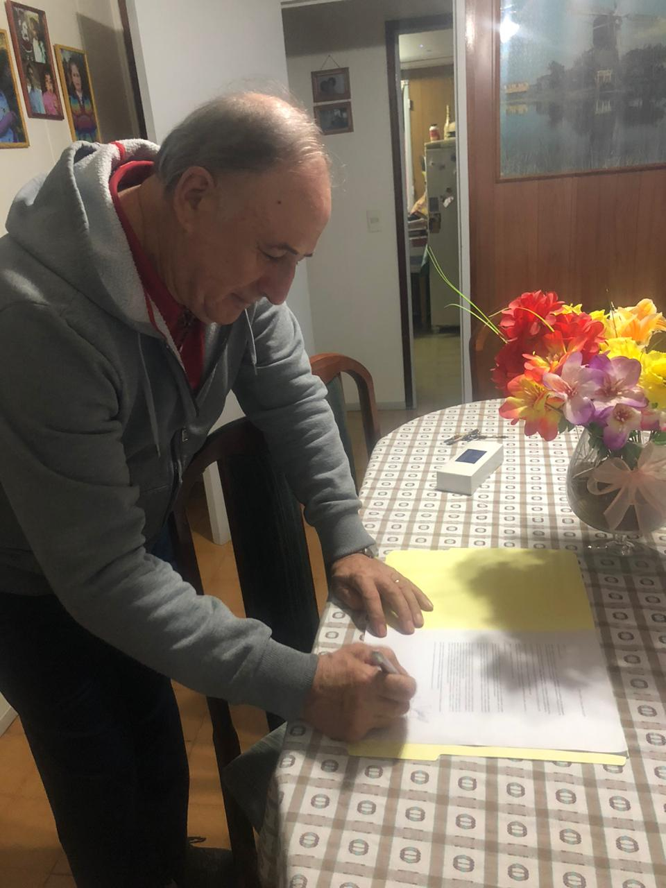
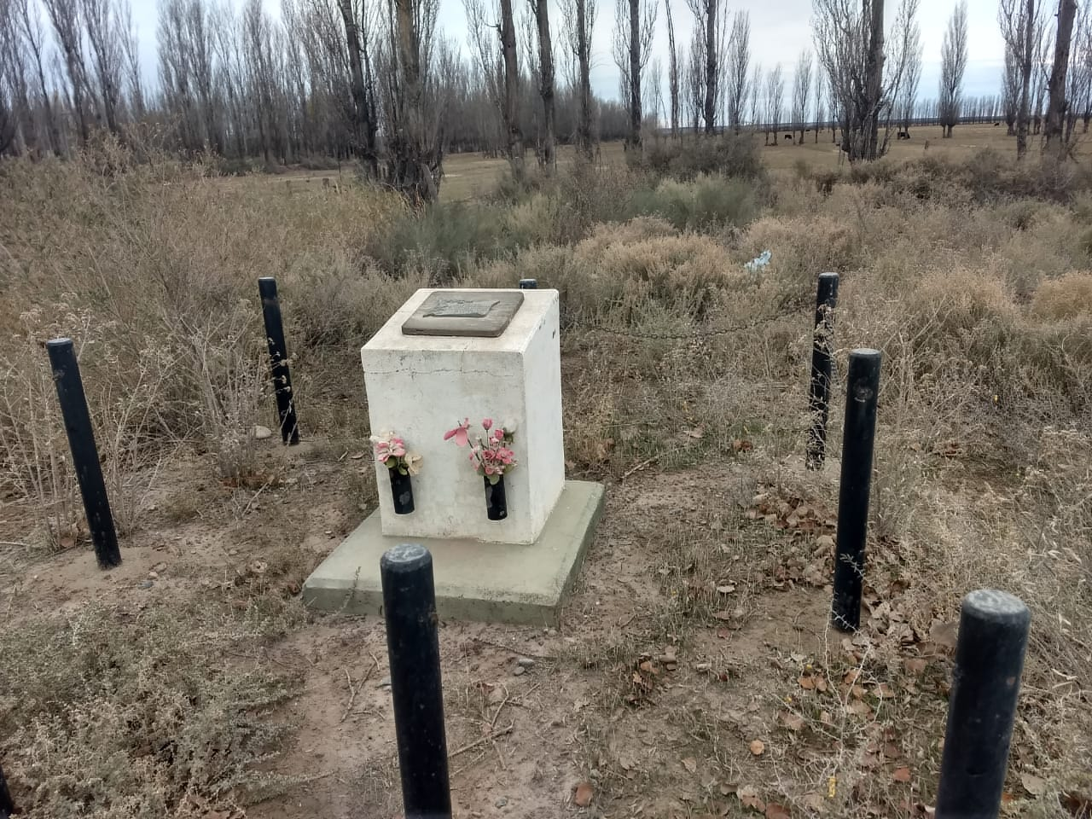
Proyecto de Ley Neuquén
Se solicita a los Sres. Legisladores la aprobación del proyecto de ley :
Declarar al 12 de julio como día provincial de la mujer petrolera, en homenaje a todas las mujeres que trabajan en el sector hidrocarburífero, uno de los motores principales del desarrollo económico y social de la Provincia de Neuquén.
Se ha seleccionado esa fecha en conmemoración al fallecimiento de Alejandra Rubbo.

Slide 8
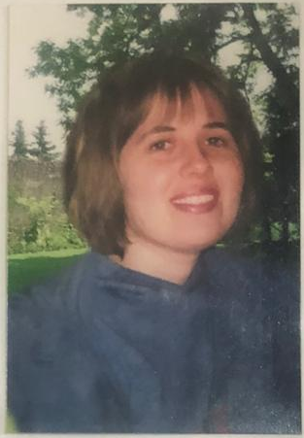
Alejandra Marcela Rubbo
Alejandra Marcela Rubbo (1971-2000)
Maestro Mayor de Obras, Dibujante Técnico.
Alejandra, vecina de Catriel, se desempañaba como empleada de una empresa de servicios petroleros. El 12 de julio de 2000, con 29 años fallece al regresar del yacimiento Señal Picada luego de su jornada laboral.
En la provincia de Río Negro se sancionó la ley provincial 4960, donde se declara El 12 de Julio es el “Día de la Mujer Petrolera” en homenaje a Alejandra.
25 de mayo, La Pampa, ordenanza municipal.
Presentación en la Legislatura de Neuquén.
Presentación en la Legislatura de Santa Cruz.

Slide 9
Fundamentos
Fomentar la participación y el liderazgo de las mujeres en la industria. Las mujeres representan solo el 19% de los puestos en el sector (McKinsey).
Promover y difundir los derechos laborales de las mujeres.
Visibilizar la desigualdad y la violencia de género en la industria.
Contribuir a cerrar las brechas de género en el sector.
Revalorizar a las mujeres que están directa e indirectamente relacionadas a la actividad petrolera.
Impulsar la conciliación de la vida laboral y familiar desde una perspectiva de género.

Slide 10
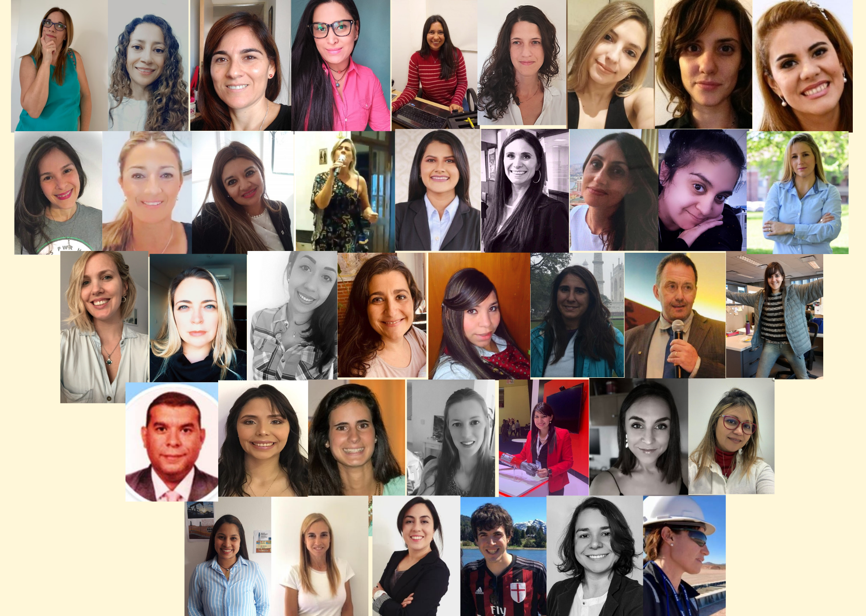


Agradecimientos
Padres de Alejandra, Ana María y Orlando Rubbo.
Maria Helena Parma. Autora del Proyecto.
Alicia Comelli, Sec. DD.HH y diputadas de Neuquén.
Senadora Silvina G. Larraburu. Proyecto Nacional.
Luis Oga. La pampa.
Diputada Laura Hindie. Santa Cruz.
Senador Alfredo Luenzo.
Patagonia Section

Slide 11

Muchas gracias

